Slide 1
Herzlich Willkommen zum Hochschultag 2022

Slide 2
Übersicht
Wer sind wir und was ist eine Fachschaft?
Infos zum Lehramt an Grundschulen
Infos zum Lehramt an Haupt-, Real-, Sekundar- und Gesamtschulen
Bewerbung – Was muss ich machen?!
Offene Fragen

Slide 3
Wer sind wir und was ist eine Fachschaft?
Vergleichbar mit der Schülervertretung an der Schule
Beratungen
Infoveranstaltungen
Präsenzdienste
O-Woche
Gremienarbeit
Anlaufstelle für Fragen und Probleme
Und das Alles freiwillig und ehrenamtlich ☺

Slide 4
Studium für das Lehramt an Grundschulen

Slide 5
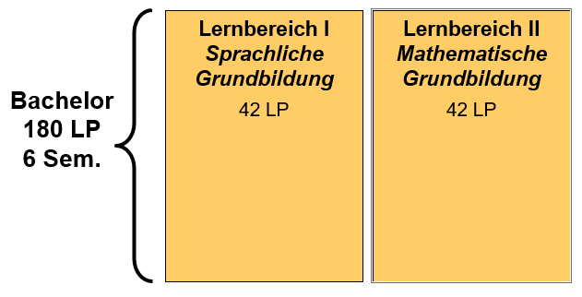
Bachelor für das Lehramt an Grundschulen
Bachelor mit 6 Semestern und 180 LP (1 LP=30 Stunden)
Umfasst Lernbereich I „Sprachliche Grundbildung“ und Lernbereich II
„Mathematische Grundbildung“ als Pflichtbereiche

Slide 6
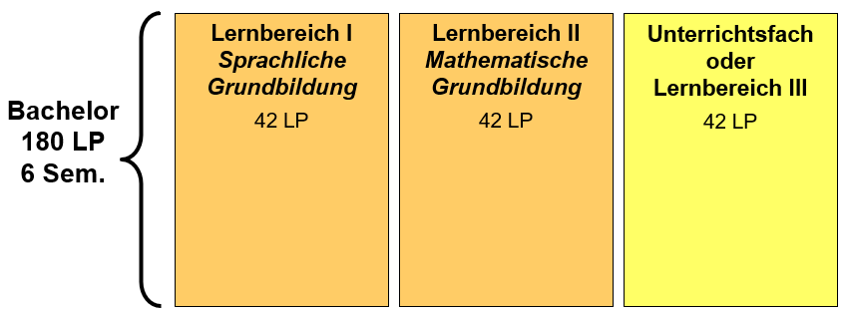
Bachelor für das Lehramt an Grundschulen
Zusätzlich ein weiteres Unterrichtsfach
Lernbereich III „Natur- und Gesellschaftswissenschaften“
Englisch
Kunst
Musik
Ev. Religion
Kath. Religion
Islamische Religion
Sport
Sport, Kunst und Musik mit Eignungsprüfung!!

Slide 7
Bachelor für das Lehramt an Grundschulen
Zusätzlich Studium in den Bildungswissenschaften
EOP in einer Schule über 5 Wochen und 150 Stunden
BFP in einem Berufsfeld passend über 4 Wochen und 140 Stunden (z.B. Sozial)
Abschließende Bachelorarbeit in einem der belegten Fächer

Slide 8
Master für das Lehramt an Grundschulen
Anschließendes Masterstudium über 4 Semester
Vertiefung in Lernbereich I, Lernbereich II oder dem weiteren Unterrichtsfach
Einschließendes Praxissemester an einer Schule

Slide 9
Studium für das Lehramt an Haupt-, Real-, Sekundar- und Gesamtschulen

Slide 10
Bachelor für das Lehramt an Haupt-, Real-, Sekundar- und Gesamtschulen
Bachelor über 6 Semester mit 2 Fächer und Bildungswissenschaften
Mindestens ein Fach aus Wahl der Pflichtfächer
Biologie, Chemie, Deutsch, Englisch, Geschichte, Mathematik, Physik, Ev./Kath./Islam. Religionslehre, Praktische Philosophie, Sozialwissenschaften
Weitere Unterrichtsfächer
Französisch, Geographie, Kunst, Musik, Niederländisch, Sport
Kunst, Musik und Sport nur mit Eignungsprüfung!!
Abschließende Bachelorarbeit in einem der Studienfächer

Slide 11
Master für das Lehramt an Haupt-, Real-, Sekundar- und Gesamtschulen
Anschließender Master über 4 Semester
Einschließlich Praxissemester
Abschließende Masterarbeit in einem der Studienfächer

Slide 12
Informationen zu den Eignungsprüfungen
Institut für Sportwissenschaft
https://www.uni-muenster.de/Sportwissenschaft/studium/Eignungspruefung.html
„Eignungsprüfung Sport Lehramt Grundschule [oder HRSGe]“ googeln
Homepage der Musikpädagogik der WWU
https://www.uni-muenster.de/Musikpaedagogik/Studienbewerber/pruefung.html
„Eignungsprüfung Musik WWU“ googeln
Homepage der Kunstakademie Münster
https://www.kunstakademie-muenster.de/bewerbung

Slide 13
Bewerbung an der WWU
Bewerbung zum Wintersemester 2023/24
Bewerbungsfrist voraussichtlich für alle Fächer 15.07.2023
Zusätzliche Fristen bei Fächern mit Eignungsprüfungen
Infos auf den jeweiligen Homepages
Abiturnote oder Anzahl an Wartesemestern relevant

Slide 14
NC an der Uni Münster im WiSe 22/23
Lehramt an Grundschulen
Lernbereich I und II: 1,6
Bildungswissenschaften: 1,6
Lehramt an Haupt-, Real-, Sekundar- und Gesamtschulen
Deutsch: 2,1
Mathematik: alle Bewerber*innen
Englisch: 2,0
Alle weiteren hier https://www.uni-muenster.de/studieninteressierte/zulassung/auswahlgrenzen/bew_oertlich_auswahl_la_ws_2022-23.html
NCs können nächstes Jahr schon wieder anders aussehen!!!

Slide 15
Falls du irgendwann noch weitere Info suchst
Auf unserer Homepage
https://www.uni-muenster.de/FachschaftGHR/
Auf Instagram
@fachschaftlehramtghr
Auf Facebook
@FachschaftGHR
In unseren Präsenzdiensten
Alle Infos auf unserer Homepage
https://www.uni-muenster.de/FachschaftGHR/Kontakt/zuuns/DeinKontakt.html

Slide 16
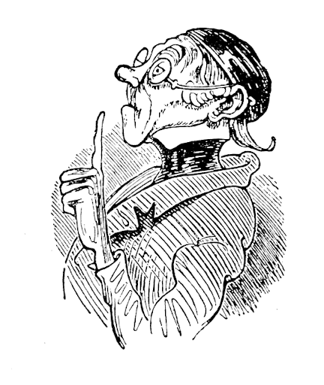
Fragen??

Slide 17
Vielen Dank für eure Aufmerksamkeit!!

